Slide 1
קורס Java מתקדם swing
קרן כליף

Slide 2
ביחידה זו נלמד:
תכנון היררכי של ה- GUI
אירועים
Layout
MVC

Slide 3
קומפוננטות ב- SWING
מתחלקות ל- 3 סוגים:
JComponent: הרכיבים הבסיסים שניתן להציג.
למשל: JLabel, JText, JButton. יש כ- 35 רכיבים שכאלו.
Container: רכיב שיכול להכיל בתוכו רכיבים אחרים, סוג של לוח ציור.
JPanel, JTabbedPane, JSplitPane, JScrollPane
Top Level Container: יש רק אחד כזה באפליקציה והוא למעשה החלון של התוכנית, ה- Conatiner הראשי.
יכול להיות אחד מהבאים: JFrame, JDialog, JApplet, JWindow
הכי פופלארי
Pop Up
במקום חלון. מאפשר לפתוח JAVA בדפדפן. כבר לא בשימוש.

Slide 4
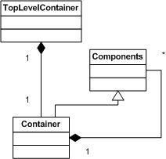
היררכיה נכונה ביצירת אפליקציה
למשל JFrame, JDialog
למשל Jbutton, JLabel
JFrame
JPanel
JPanel
למשל JPanel
JLabel
JPanel
JTextBox
הרכיב הראשי מציג ברקורסיה את כל הרכיבים שתחתיו
JButton

Slide 5
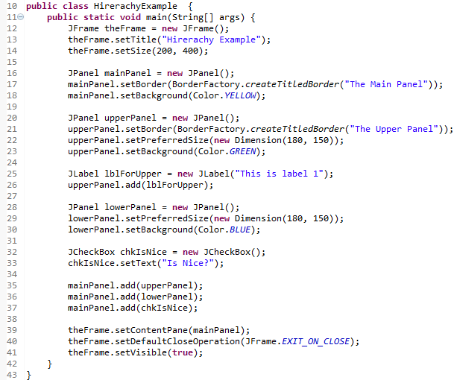
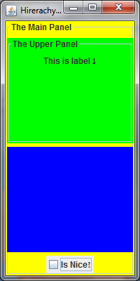
לכל container צריך לתת גודל, אחרת גודלו הוא 0
יצירת Panel עם מסגרת וכותרת
יצירת כל הפקדים על panel ולא ישירות על ה- Frame

Slide 6
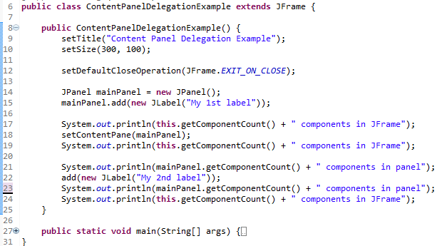

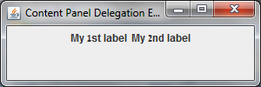
הוספת פקדים ל- Content Pane גם דרך ה- JFrame
הוספת הפקד ל- frame ולא ל- panel

Slide 7
אירועים
נרצה לקשר את הפעולה על הפקד (למשל לחיצה על כפתור או בחירת CheckBox) לפעולה כלשהי
כלומר, המתכנת אינו יודע מראש מה סדר הפעולות שיופעל, אבל הוא מכין אוסף פעולות שסדר הפעלתן יקבע ע"י האירועים שיפעלו ע"י המשתמש

Slide 8
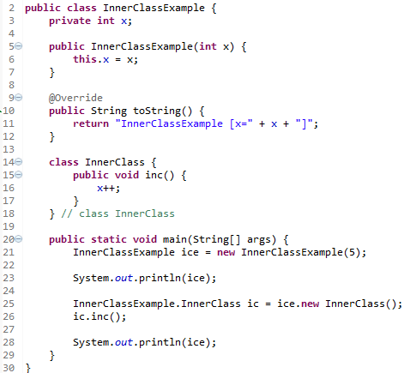

תזכורת: מחלקה פנימית
המחלקה הפנימית יכולה לגעת בתכונות ובשיטות של המחלקה החיצונית
יצירת אובייקט מהמחלקה הפנימית יהייה אך ורק באמצעות אובייקט של המחלקה החיצונית, מאחר והוא צריך גישה לאובייקט חיצוני ספציפי

Slide 9

האזנה לאירועים
לכל פקד יש אוסף של שיטות שכל אחת מאפשרת להאזין לאירועים מקבוצה מסויימת (למשל פעולות עכבר, פעולות מקלדת וכד')
כאשר אנחנו מעבירים כפרמטר לשיטה new XXXListener אנחנו מעבירים אובייקט המממש את הממשק המוגדר, ולכן עלינו לספק מימושים לכל המתודות המוגדרות, אפילו מימוש ריק
במקום להעביר new XXXListener ניתן להעביר new XXXAdapter שהיא מחלקה המממשת את הממשק עם מימושים ריקים, וכך ניתן לספק מימוש רק לשיטות שאנחנו בוחרים

Slide 10
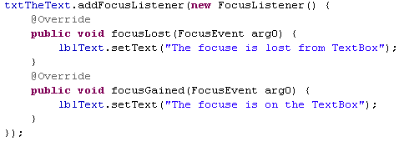
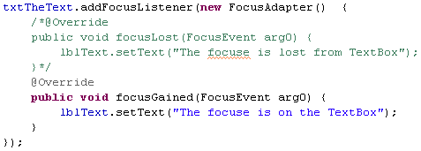
האזנה לאירועים ע"י מימוש ממשק לעומת מימוש מחלקה
ממשק יסתיים ב- Listener ויש חובה לספק מימוש לכל המתודות
מחלקה תסתיים ב- Adapter וניתן לספק מימוש רק לחלק מהמתודות

Slide 11
האזנה לאירועים באמצעות AbstractAction
יש מקרים בהם נרצה שכמה פקדים יגיבו בצורה זהה, בלי לשכפל את הקוד.
למשל: תפריט, כפתור וכד'
גם הטקסט וגם הפעולה ActionPerformed תהייה זהה
ישנם פקדים שה- c’tor שלהם מקבל אובייקט מהמחלקה AbstractAction המגדיר את הטקסט שיוצג על הפקד ואת הפעולה שתבוצע באת לחיצה/בחירה

Slide 12
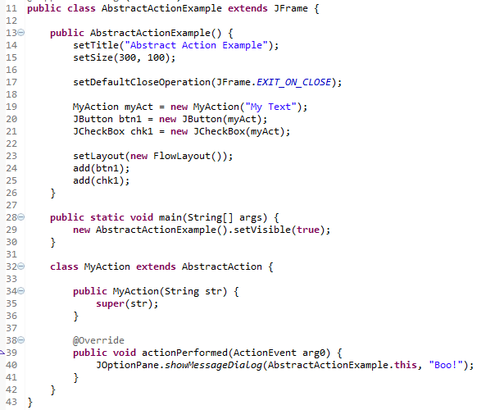
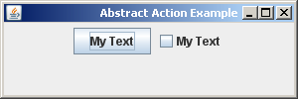
כמובן שבאפליקציה בה כל רכיב נמצא במחלקה אחרת, גם המחלקה שלנו שיורשת מ- AbstractAction תשב בקובץ נפרד

Slide 13
הדוגמא של שינוי התצוגה
הדוגמא SimpleLookAndFeelExample מקובץ הזיפ
http://download.oracle.com/javase/tutorial/ui/features/compWin.html
לינק עם הצגה של כל הפקדים

Slide 14
הפעלת ה- swing ב- thread נפרד
את ה- swing גם נריץ ב- thread נפרד כדי שנוכל להריץ את הלוגיקה שלנו במקביל בלי תקיעות
כלומר, שאם קורה אירוע בזמן ציור ה- GUI, התוכנית לא "תתקע"
Thread זה נקרא Event Dispatch Thread (EDT)
באפליקציות גדולות, thread'ים אחרים ירצו לעדכן את ה- GUI, וכדי למנוע "תקיעות" וכדי שהעבודה תיעשה במקביל יש להשתמש במנגנון הנ"ל.

Slide 15
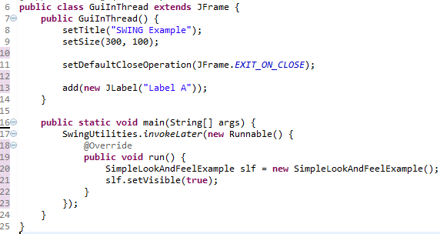
הפעלת ה- swing ב- thread נפרד - הקוד

Slide 16
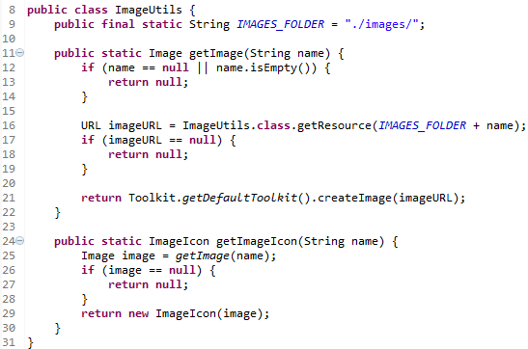
Label עם תמונה
יש לשים לב שהמסלול הוא יחסי ביחס לתיקיית ה- src ולכן ישתנה מפרוייקט לפרוייקט. כמובן שניתן גם להעביר את המסלול כפרמטר.
מחלקה זו מספקת שיטה המקבלת את שם קובץ ה- Icon ומחזירה אותו כאובייקט

Slide 17
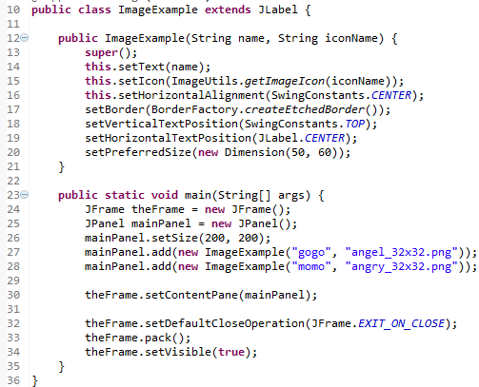
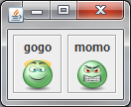
תכונות/הגדרות מגניבות שיש ל-
JLabel

Slide 18
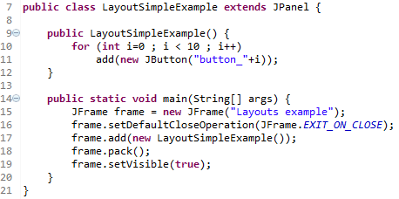
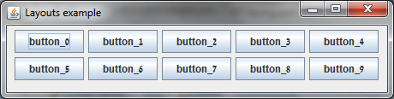
Layout Manager
נכתוב תוכנית המוסיפה 10 רכיבים לחלון. כיצד הם יסודרו?
יסודרו ברצף אחד ליד השני.
שינוי גודל החלון יארגן אותם מחדש.

Slide 19
FlowLayout
כב"מ JAVA מסדרת לנו את הרכיבים ב- FlowLayout
כלומר, סידור הרכיבים אחד ליד השני ומעבר לשורה הבאה כאשר נגמר המקום
אלא אם נתנו מיקום מדויק לרכיב
מתן מיקום מדויק אינו טוב, מאחר וכבר לא תהייה פרופורציה כאשר נשנה את גודל החלון
JAVA מספקת לנו כל מיני אלגוריתמי סידור (Layout), והם גם יודעים לחשב את הפרופרציות עם שינוי גודל החלון
בשימוש ב- Layout ניתן לקבוע את המרחק בין הרכיבים השונים

Slide 20
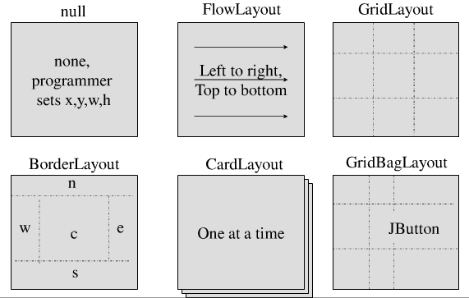
סקירת Layout
לקוח מתוך http://www.docstoc.com/docs/33446046/Java-Swing

Slide 21
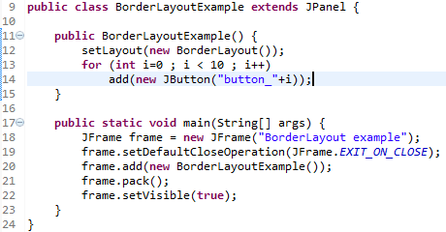

BorderLayout
מאפשר סידור רכיבים בצורת מסגרת. כב"מ שם את הפקד בתוך החלק של ה- CENTER, ולכן בדוגמא זו רואים רק את הפקד האחרון:

Slide 22
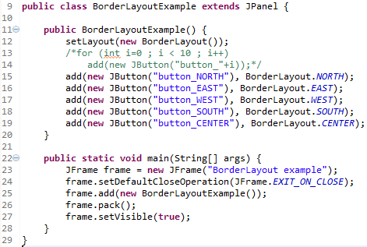
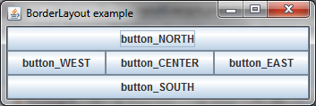
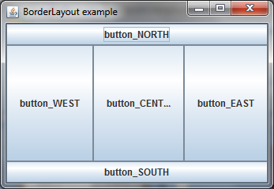
BorderLayout - הכיוונים
שינוי בגודל החלון משנה רק את גודל הרכיב המרכזי:
גובה הצפון והדרום נשארים קבועים, ורוחב המזרח והמערב נשארים קבועים.
רק השטח של ה- CENTER משתנה.

Slide 23
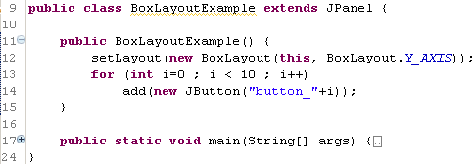
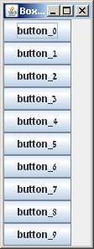
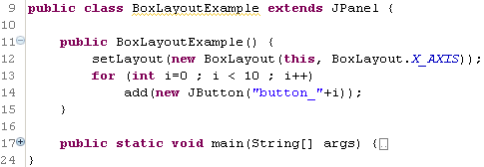
BoxLayout – סידור הרכיבים בשורה או בעמודה
בניגוד ל- FlowLayout, הרכיבים לא יעברו לשורה הבאה.

Slide 24
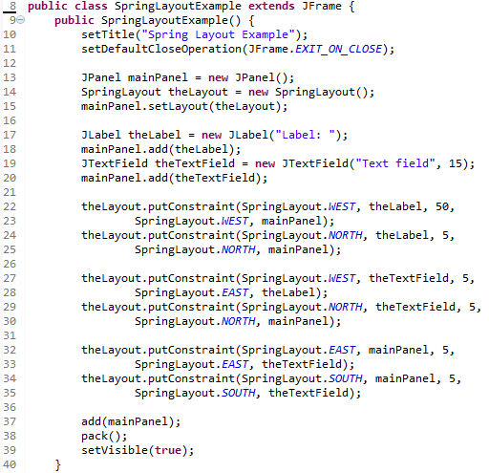

ה- west של ה- label יהיה במרחק 50 פיקסלים מה- west של ה- panel
ה- west של ה- textField יהיה במרחק 5 פיקסלים מה- east של ה- label

Slide 25
Layout נוספים
CardLayout: הצגת רכיב אחד כל פעם, אחד מעל השני
GridLayout: מגדיר טבלה. יש לספק כמות שורות וכמות עמודות.
אם כמות השורות היא 0, אז מסתמך על כמות העמודות, והפוך
כל הגדלים של התאים זהים
הוספת רכיבים היא לפי הסדר, לא ניתן לדלג על תאים
ComplexLayout: כאשר layout אחד מכיל layout אחר באחד הרכיבים שלו
כאשר הראשי עושה resize, זה משפיע גם על הפנימיים
מדריך מצויין ל- layout'ים: http://download.oracle.com/javase/tutorial/uiswing/layout/visual.html

Slide 26
עדכון יזום של התצוגה
repaint – נפעיל אותה כאשר יש לצייר את ה- container מחדש, לאחר הוספת/הסרת פקד
validate – גוררת סידור מחדש של הרכיבים ב- container, נפעיל לרוב על TopLevelContainer לאחר הוספה והסרה של פקד. הפקודה תחלחל רקורסיבית לכל הרכיבים המוכלים. יגרור repaint במקרה הצורך.
לכן בהוספה ובהסרה נפעיל את repaint+validate
הדוגמא: RepaintAndValidateExample

Slide 27
הדוגמא והתרגיל Survivors מהזיפ:
כבר קיים בדוגמא:
JSplitPane בין שני השבטים
JPanel לכל שבט ובתוכו JScrollPane להצגת השורדים
הוספת שורד לשבט באמצעות כפתור ובאמצעות תפריט
העברת שורדים משבט לשבט באמצעות כפתור ובאמצעות double click
עליכם להוסיף:
JPanel לאי המתים בתוך JScrollPane
JSplitPane בין החלק העליון של השבטים לאי המתים
העברת שורד לאי המתים באמצעות כפתור
מחיקת שורד מאי המתים, יהיה באמצעות דאבל קליק על השורד עם הודעת אישור

Slide 28
דוגמאות לרכיבים ב- swing
קישורים לסקירת מדריכי רכיבי swing:
http://docs.oracle.com/javase/tutorial/uiswing/components/componentlist.html
http://www.javamex.com/tutorials/swing/components.shtml
http://oreilly.com/catalog/learnjava/chapter/ch14.html

Slide 29
דוגמא לעבודה עם טבלה
בעבודה עם טבלה יש אובייקט שנקרא AbstractTableModel המחזיק את המידע שבטבלה (השורות והעמודות/ "השירטוט של הטבלה עצמה")
הדוגמה SimpleTableExample
המחלקה המובנית DefaultTableModel מהווה מימוש למחלקה אבסטרקטית זו:
הדוגמא DefaultTabelModelExample
ניתן לרשת מממשק זה:
הדוגמא AbstractTabelModelExample

Slide 30
הפרדה בין ה- BL ל- GUI
בתכנות נכון יש להפריד בין הלוגיקה (שכבת ה- Bussiness Logic) לעומת התצוגה (שכבת ה- UI).
הסיבה היא שה- UI הוא דרך להצגת המידע, ואת הלוגיקה ניתן להציג בדרכים שונות לומר המידע יכול להיות מיוצג ע"י GUI רבים ומגוונים, ללא שיכפול של קוד הלוגיקה.
בפרוייקט גדול, יש צוות יעודי ללוגיקה וצות יעודי לממשק המשתמש ויש הפרדה ברורה.
לכן לא נשים הודעות שגיאה/לוגים המדפיסים למסך בקוד שלנו, אלא נשתמש במנגנון החריגות כדי ליידע על בעיות.

Slide 31
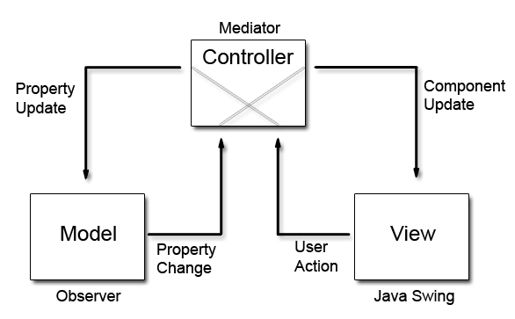
MVC – Model-View-Controller
מנגנון ההפרדה נקרא MVC
ה- Model מכיל את המידע, לא מעניין אותו כיצד יראה המידע
ה- View מתעניין רק בתצוגה, לא מעניין אותו כיצד המידע נשמר
תפקיד ה- Controller הוא לקשר בין 2 השכבות
2
4
3
1
התמונה לקוחה מ: http://www.oracle.com/technetwork/articles/javase/index-142890.html

Slide 32
MVC – Model-View-Controller
העדכון בין ה- Model ל- View יהיה באמצעות אירועים
ל- Model ול- View יהיה listener שיודיע לכל המאזינים עם כל עדכון
סגנונות המקובלים לשיטה זו:
fireXXXChanged
fireXXXEvent
הדוגמא MVCBusExample.simple הזיפ

Slide 33
Renderer
משמש כ- controller המובנה בשפה
תפקידו לקשר בין אובייקט מה- BL ל- UI וכן להציגו
DefaultListCellRenderer הוא סוג של JLabel וישנם renderer'ים נוספים, למשל טבלה
יש לדרוס את השיטה getListCellRendererComponent אשר קובעת כיצד תראה תצוגת האובייקט
הדוגמא MVCBusExample.renderer הזיפ
Notes:
https://docs.oracle.com/javase/tutorial/uiswing/components/table.html#renderer
http://docs.oracle.com/javase/7/docs/api/javax/swing/table/DefaultTableCellRenderer.html
http://www.java2s.com/Tutorial/Java/0240__Swing/implementsTableCellRenderer.htm

Slide 34
עורך GUI
ניתן להוריד plug-in לאקליפס המאפשר יצירת GUI בצורת Drag & Drop
בסביבת העבודה של ה- NetBeans כבר יש תשתית built-in לכך
יש לשים לב, שאם יוצרים GUI באמצעות drag&drop ברוב התוכנות מתווסף קוד שלא יעבוד בסביבה אחרת

Slide 35
ביחידה זו למדנו:
תכנון היררכי של ה- GUI
אירועים
Layout
MVC

